Slide 1

2023。12.18
01背包问题算法
求解性能比较

Slide 2
目录
CONTENTS
2
4
代码与实验结果及分析
组员分工
1
3
选题题目
问题描述及分析

Slide 3
01:选题题目：对01背包问题利用三种方法求解并分析优缺点
动态规划法
是一种通过把原问题分解为相对简单的子问题的方式求解复杂问题的方法，常常适用于有重叠子问题和最优子结构性质的问题。
01背包
回溯法
是一种优先搜索法，按选优条件向前搜索，以达到目标，但当探索到某一步时，发现原先选择并不最优，就退回一步重新选择。
分支限界法
为在满足约束条件的解中找到最优解，先探索解空间树，在遍历中判断活结点是否可以扩展，一旦活结点成为扩展结点就会一次性产生其所有儿子节点，随后判断儿子节点是否可行，不可行则舍弃，可行则加入活结点表，重复此过程直到活结点表为空

Slide 4



02 小组分工
回溯法：覃钰源3022244285
动态规划法：陈秋澄3022244290
分支限界法：佟美萱3022244291
共同完成课程论文，ppt制作，视频展示

Slide 5
03问题描述及分析
一.回溯法
从根结点开始，以深度优先搜索（DFS）的方式进行搜索。根结点成为活结点，也是当前的扩展结点。
我们约定子树集左分支的值是1，因此沿着扩展结点的左分支进行扩展，代表放入背包。在此时需要判断约束条件是否成立，即该物品的重量能否放入背包。
如果成立，则扩展当前结点生成左子树，继续进行深度优先搜索，如此往复。
如果不成立，剪掉扩展结点的左分支，对右分支进行扩展，代表不放入背包。在此时，沿着右子树也可能生成最优解，所以我们这时候要判断限界条件（即已有的物品价值加上除该节点外所有剩余还未判断的物品价值能否比已有的最优值大），如果满足，则说明有可能生成最优解，此时右结点成为活结点，继续扩展。
如果不满足限界条件，则剪掉扩展的右边分支，向最近的父结点回溯。直到死结点。

Slide 6
03问题描述及分析
二.分支限界法
首先定义了一个bound值作为子树扩展优先级，bound值大的结点优先扩展。
从根节点开始，首先检查待扩展结点的左子树，若将待取物品放入背包后未超过背包容量，则将左子树结点加入活结点优先队列中并更新bestp的值。再检查待扩展结点的右子树，因为右子树结点一定是可行结点，此时即计算右子树结点的bound值，若bound值小于bestp，则剪枝，反之则将右子树结点加入到活结点优先队列中。当扩展到叶节点时，算法结束，叶子节点对应的解即为问题的最优值。

Slide 7
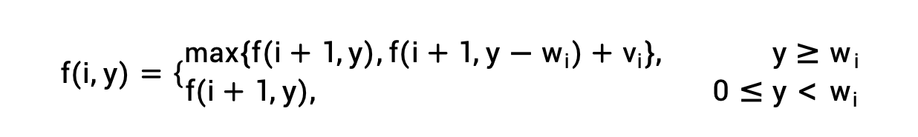
03问题描述及分析
三.动态规划法
本问题满足最优化原理，可以分解成一个个子问题解决。利用优化原理，从枚举“放”和“不放”两种情况建立优化值之间的递归式，以代码为例，f(i,y)表示背包容量y时，可选择放入物品中的第i个到第n个时得到的优化效益值，根据优化原理可以得到如下递归关系：
由此可以得出最优解，并通过是否放入背包得到解空间。

Slide 8
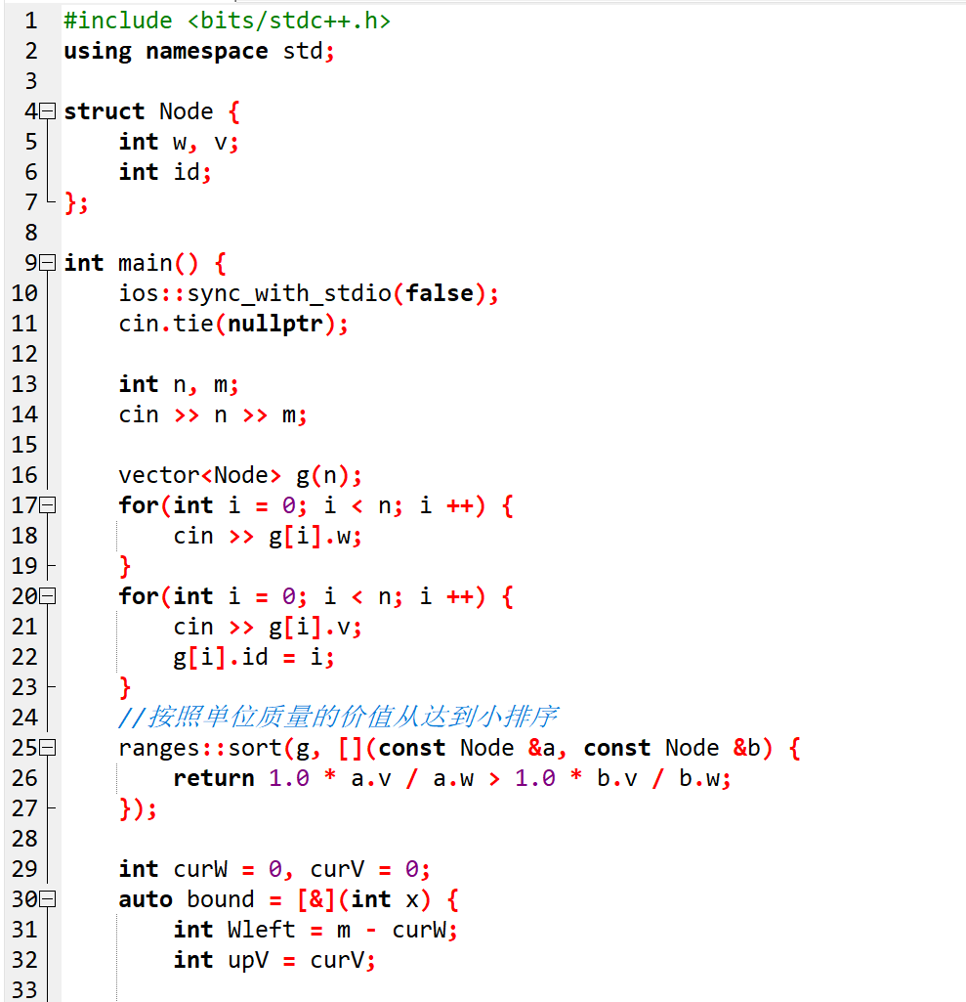
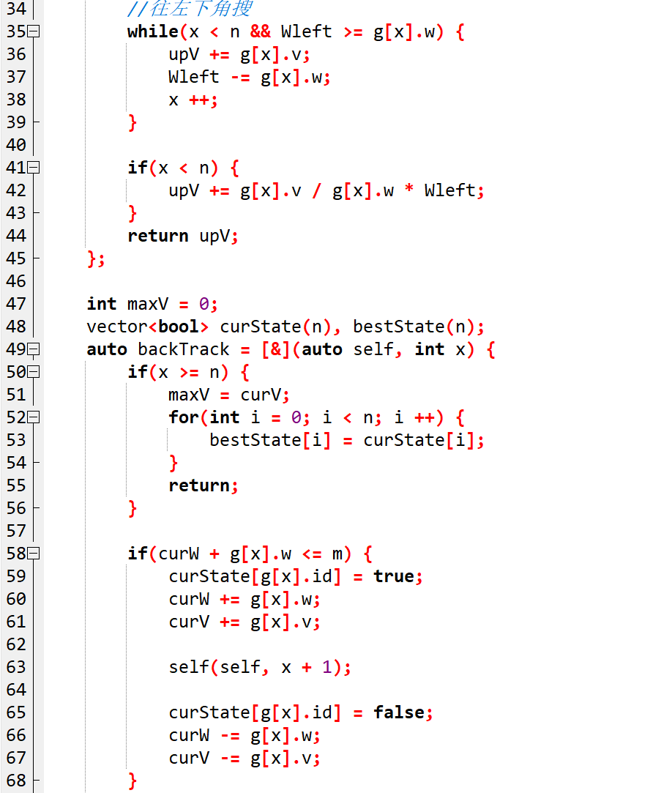
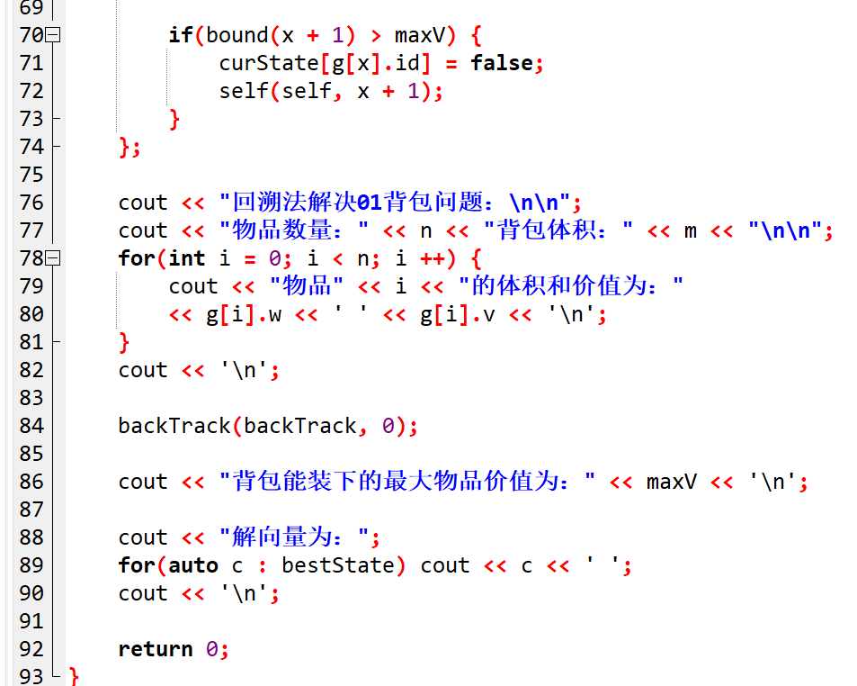
04代码及结果：回溯法代码

Slide 9
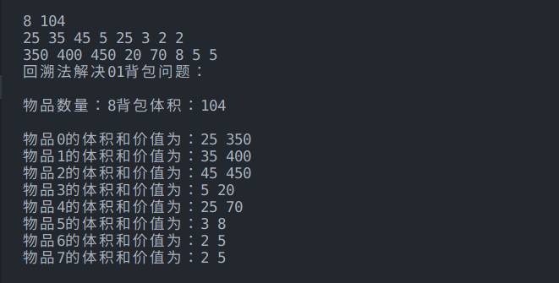
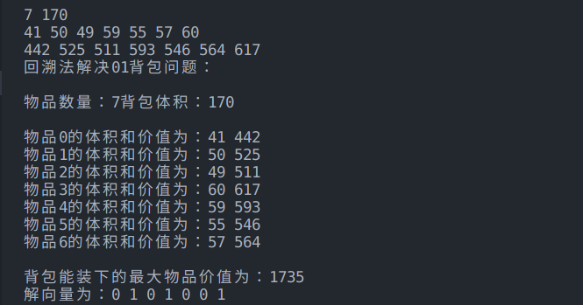
04代码及结果：回溯法运行结果及复杂性分析
时间复杂度
首先子集树结点为2^(N+1)-1个，即O(2^N)个。在每个结点处都需要求解限界函数，时间复杂度显然为O(N)。所以回溯的时间复杂度为O(N*2^N)。而排序需要花费O(NlogN)时间。
在渐进意义下，总时间复杂度为O(N*2^N)。
空间复杂度
搜索深度最多为N+1，即O(N)，而排序的栈空间开销为O(logN)。
渐进意义下的空间复杂度为O(N) 。

Slide 10
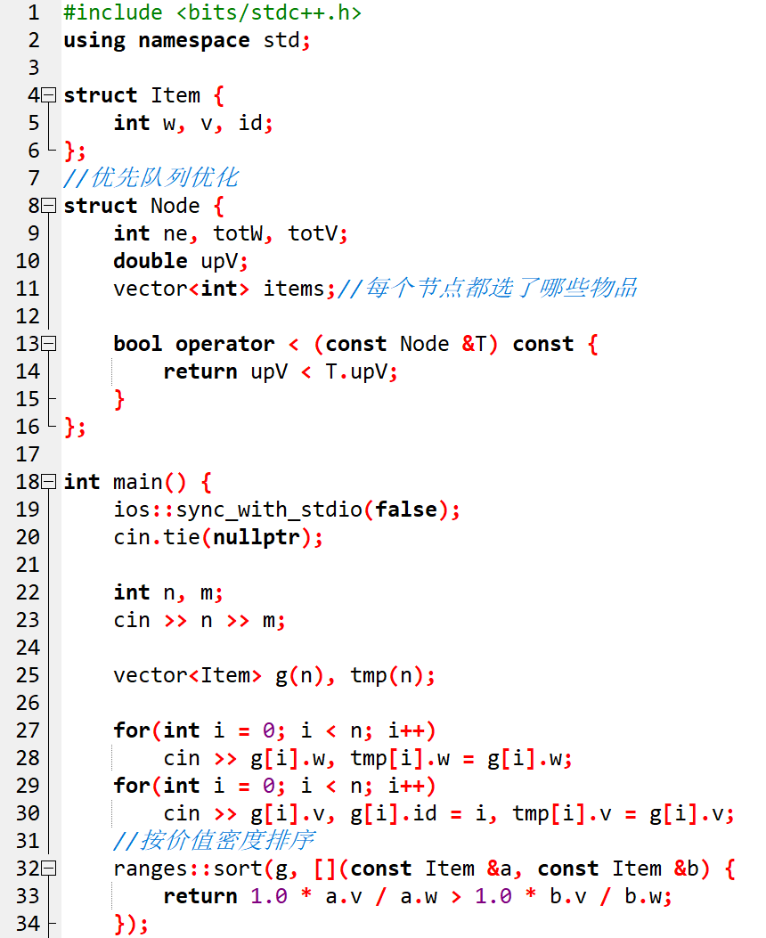
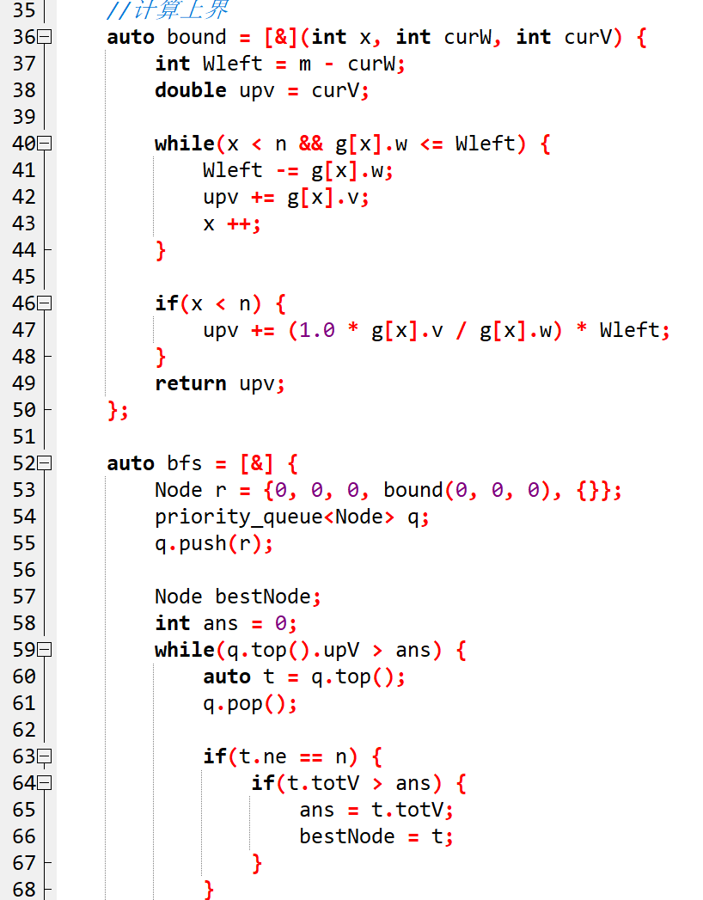
04代码及结果：分支限界法代码

Slide 11
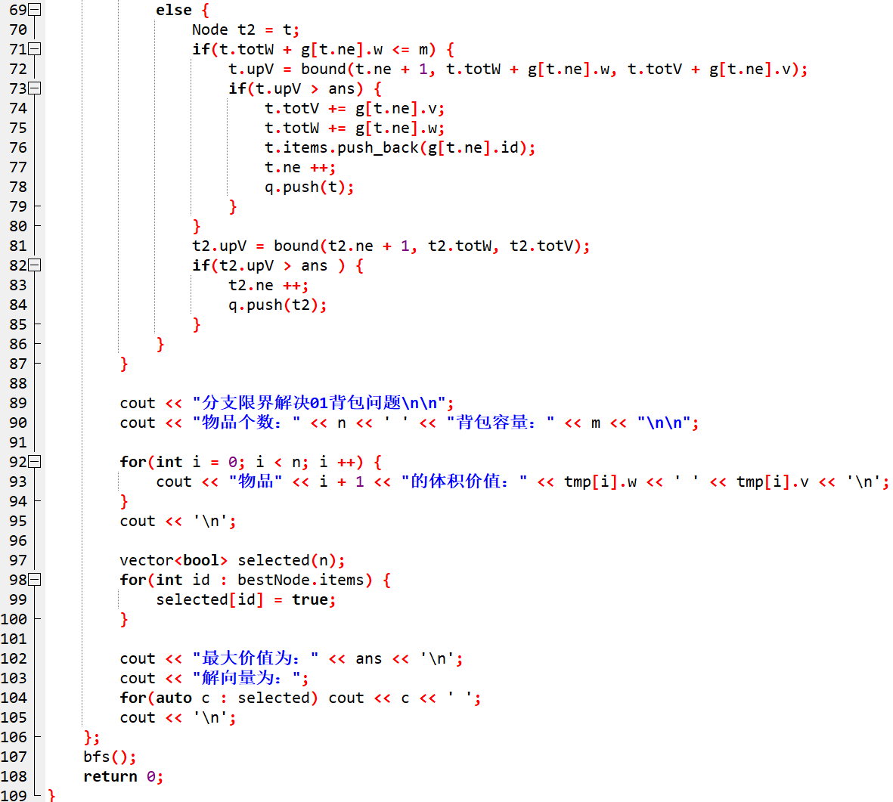
04代码及结果：分支限界法代码（续）

Slide 12
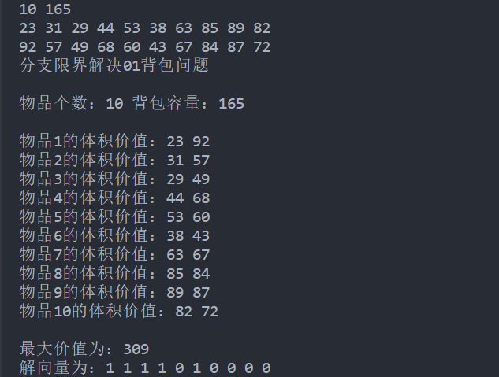
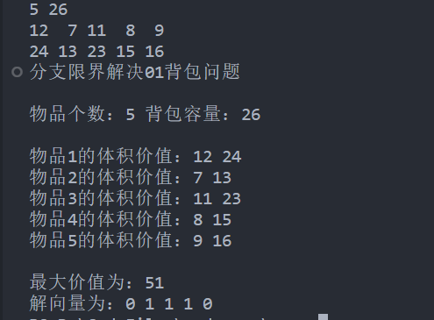
04代码及结果：分支限界法运行结果及复杂性分析
使用分支限界法时，我们广度优先遍历，每次找优先级最高的，因此当达到叶结点时一定是最优解。算法的时间复杂度，主要是优化计算最优解的过程，也就是我们达到叶结点的时候中间经过了多少节点（有可能我们没有遍历完一层，下一层的优先级更高，我们就会更进一层。
树的结点数为2^N，但由于最后一层我们只会找到一个结点，而最后一层的结点数目是2^(N-1)。
故最坏时间复杂度应为2^(N-1)(2^N-2^(N-1))，但基本不可能实现。因为这是一个非常松的上界，并且我们发现回溯法和分支限界法都比号称O(N^2)时间复杂度的动态规划快，这证明剪枝实现次数多，限界函数行之有效。
空间复杂度O(2^N)，事实上从运行空间大小来看，与回溯法相差无几，我们有理由相信经过剪枝后的分支限界法的运行空间在大多数情况下是接近O(N)的。
时间复杂度
空间复杂度

Slide 13
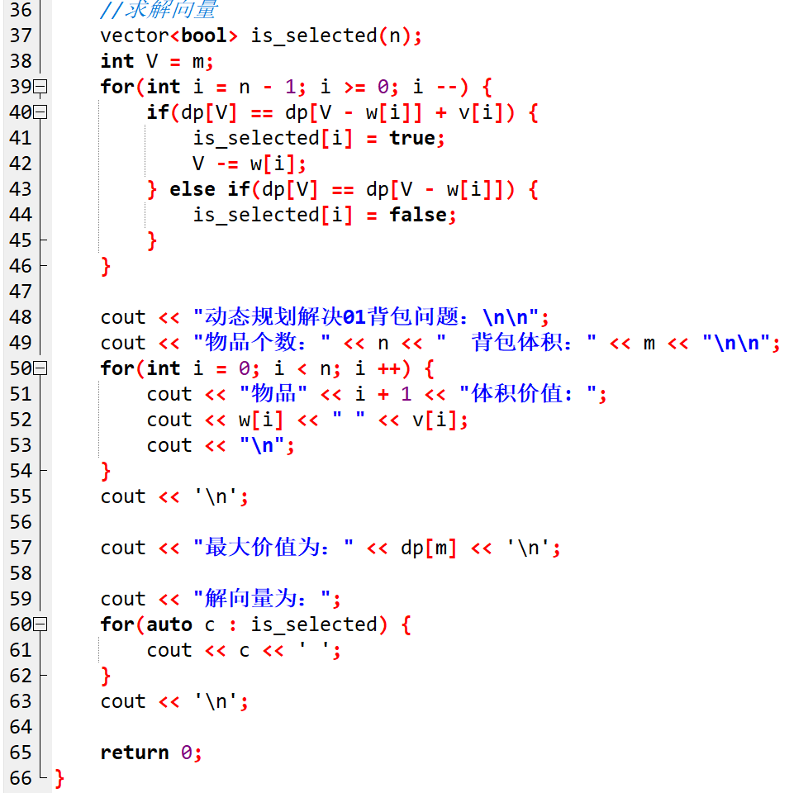
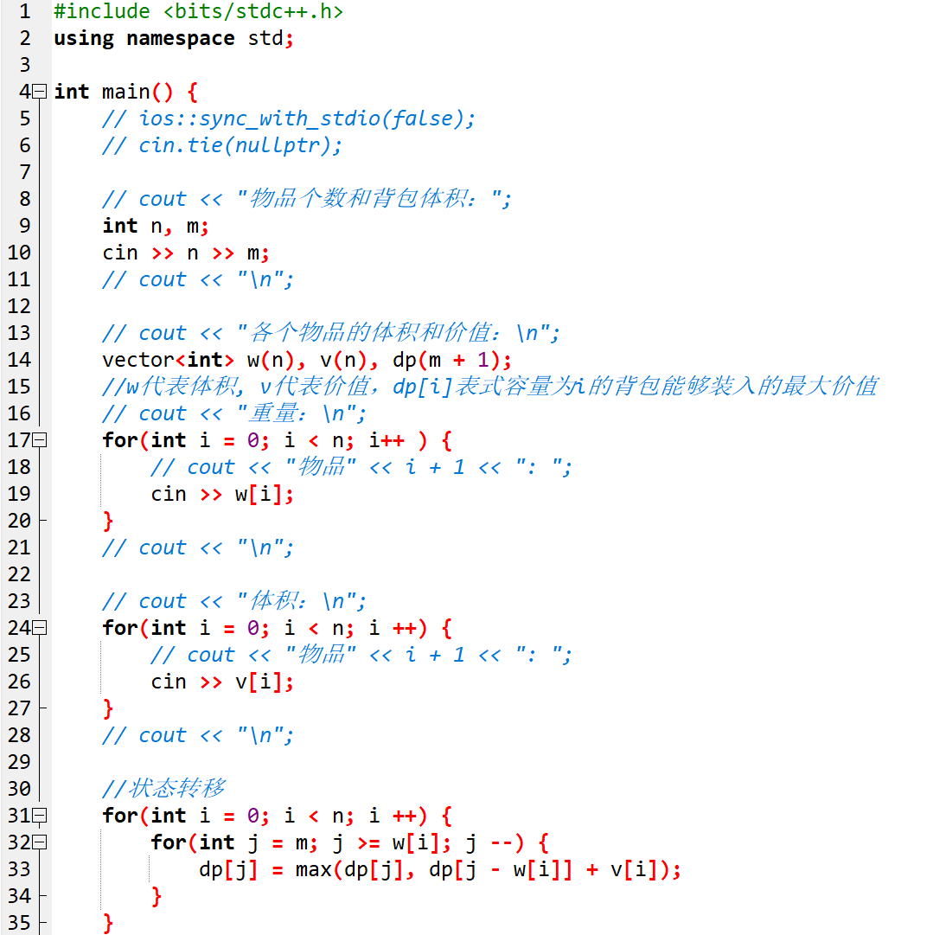
04代码及结果：动态规划代码

Slide 14
04代码及结果：动态规划代码

Slide 15
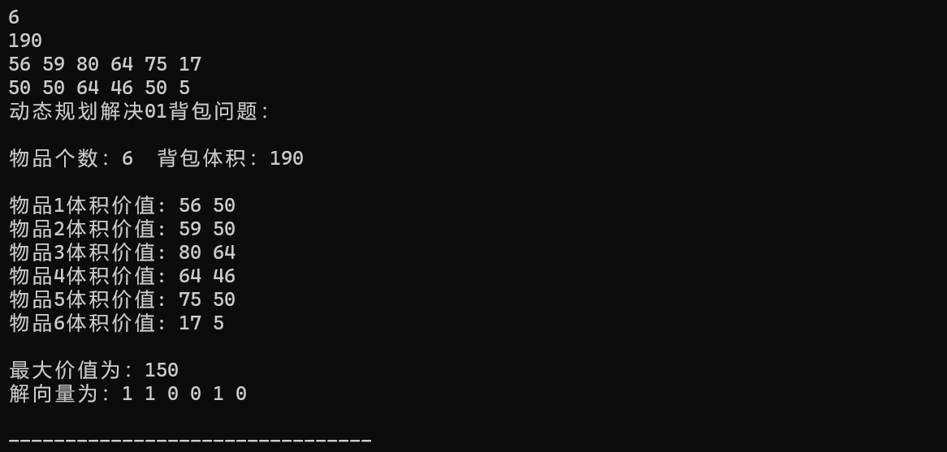
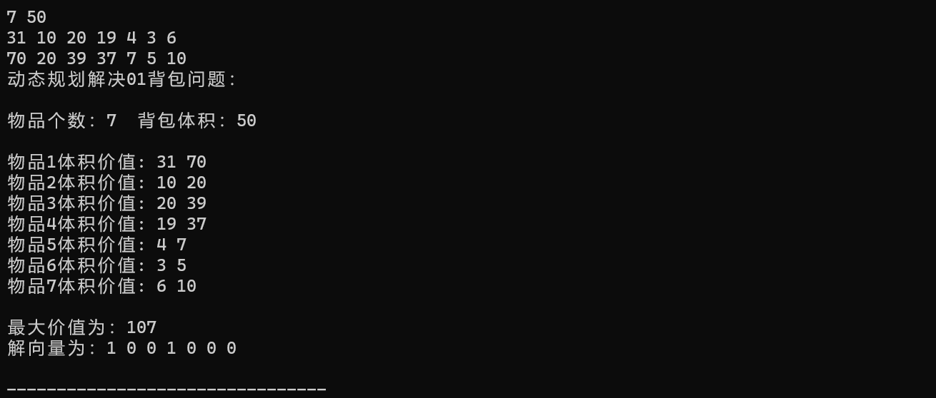
04代码及结果：动态规划法运行结果及复杂性分析
时间复杂度O(NC)，算法部分有两层循环，外层循环为N，内层循环为C，总时间复杂度为O(NC)。若利用滚动数组转化为一维则时间复杂度为O(N)。若利用课上的递归则最差时间复杂度为O(2^N)。
空间复杂度O(N)。

Slide 16

04结果总结分析
（一）适用性
动态规划可以解决的题目相对较少，需要题目满足最优子结构和重叠子问题两个条件。
回溯法和分支限界法都是通用求解方法，适用范围更广，可以用来求解NP问题。但是一般分支限界法会倾向于去求解最优解问题，当然也可以用来求解所有可行解，但是此时我们会更倾向于使用回溯法。

Slide 17
04结果总结分析
（二）使用难度
动态规划涉及到最优子结构和重叠子问题的证明，状态的定义，状态转移方程的构造等。想要设计一个正确的动态规划算法难度较大。
回溯法和分支限界法的编写难度较低，只需对解空间树进行搜索即可。但是约束函数和限界函数的编写的好坏对算法的效率影响非常大，如果不进行优化，这两个算法的时间和空间花费是不可接受的。剪枝是一个技巧性很强的操作，想要写出一个高效的回溯法或者分支限界法难度也较高。回溯法和分支限界法应该属于易学难精的算法，但是如果真的写出了优秀的回溯法或者分支限界法，它们的效率会非常高。

Slide 18
04结果总结分析
（三）算法效率
动态规划的时间复杂度和空间复杂度一般都是多项式级别的，相对于一般的暴力解法会高效很多。
回溯法和分支限界法的时间复杂度上界虽然很大，但是经过剪枝可以达到非常高效的水平；但是到底效率能达到多高与剪枝的方法息息相关，一个好的剪枝方案可以带来优越的算法，而一个差的剪枝方案会带来一个没有实用性的算法。也就是说虽然回溯法和分支限界法的效率的上限很高，但是下限也很低。

Slide 19
感谢各位老师观看
THANKYOUFORYOURLISTENING

